Slide 1
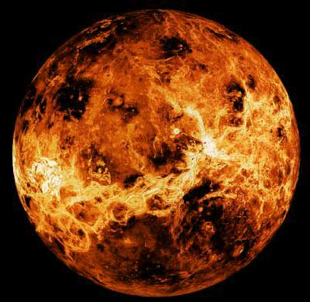
Презентація на тему:
“ Планета Венера ”

Slide 2
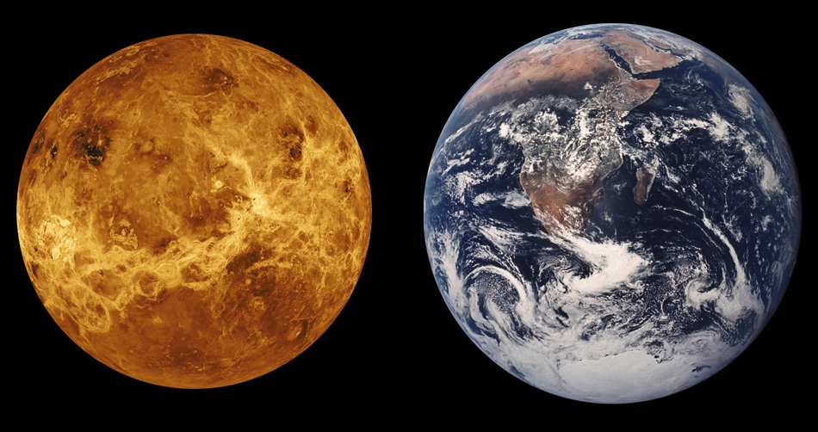
Венеру часто називають близнюком Землі, так як вона найближча нам за розміром планета Сонячної системи. Вчені визначили, що діаметр Венери дорівнює 12 100 кілометрів, що приблизно на 640 кілометрів менше, ніж у Землі.
Хоча її і називають близнюком Землі стан поверхні Венери зовсім інший, ніж у Землі. Вчені вважають, що на поверхні планети дуже жарко і сухо і що води в рідкому вигляді тут немає через занадто високі температури.

Slide 3
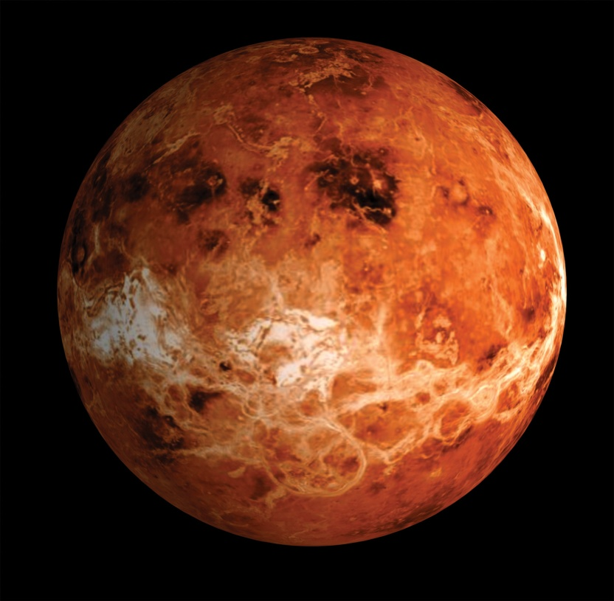
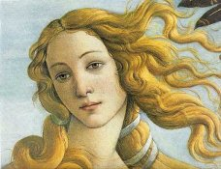
Стародавні астрономи називали Венеру і Фосфорус і Геперус, помилково вважаючи, що це небесне тіло, видиме ввечері та вранці — це два окремих космічних об’єкта. Планету пізніше перейменували в Венеру в честь римської богині любові і краси.

Slide 4
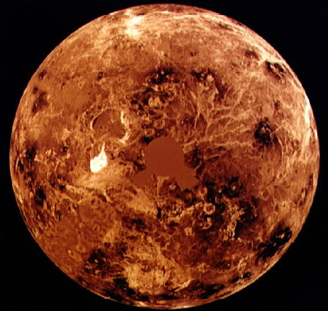
Венера обертається навколо Сонця практично по круглій орбіті, і середня її відстань від сонця змінюється незначно. Щоб зробити оборот навколо сонця, Венері необхідно 225 земних діб або на 140 діб менше, ніж Землі.
Обертаючись навколо сонця швидше, Венера обганяє її кожні 584 земних діб, перетворюючись з «вечірньої зірки» (видимої після заходу), в «ранкову зірку» (видиму перед сходом), а потім — навпаки.

Slide 5
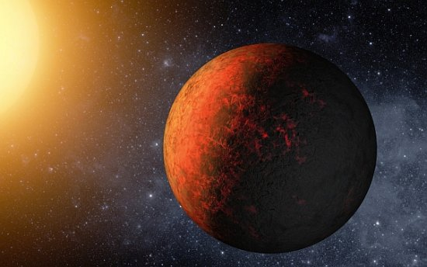
Коли за Венерою спостерігають із Землі, вона виглядає яскравіше, ніж будь-яка інша планета чи зірка на небі. У певний час року, це перше небесне тіло, яке можна побачити на заході — а в інший час останньої зіркою видимою вранці.

Slide 6
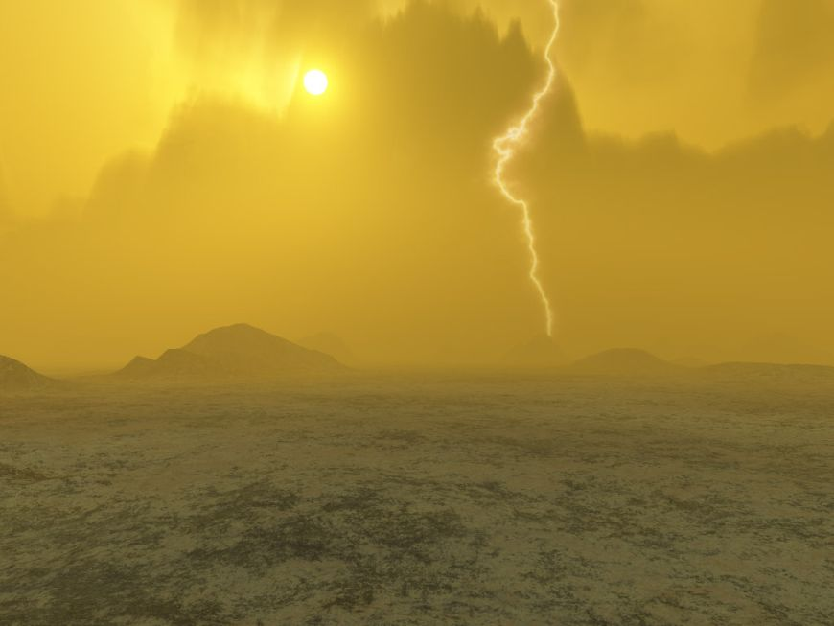
Венера постійно покрита щільними хмарами, що складаються з сірчаної кислоти,через які не можуть проникнути промені видимої частини спектра. З цієї причини астрономи не мають можливість побачити поверхню Венери через оптичні телескопи. Більшість знань про Венеру видобуто за допомогою радіолокаційних зображень отриманих з американських і радянських міжпланетних космічних станцій.

Slide 7
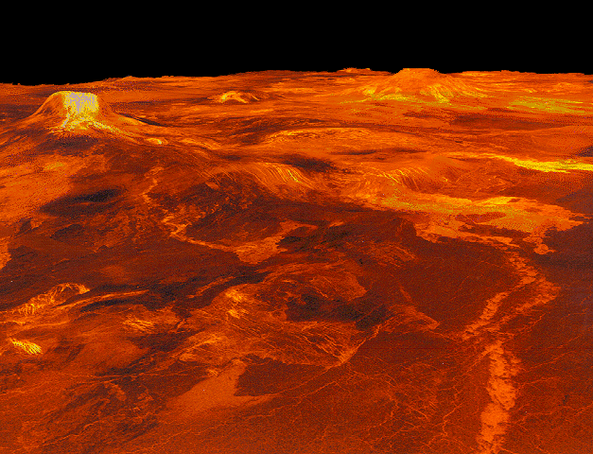
Висока температура на поверхні Венери є результатом парникового ефекту. Через великі хмари, що складаються з сірчаної кислоти і оточуючих планету і щільної атмосфери з двоокису вуглецю, майже вся сонячна енергія, що проникає через атмосферу, утримується під нею і нагріває поверхню планети.
Вчені сумніваються, що на Венері може існувати будь-яка життя — надто вже висока температура на поверхні планети.

Slide 8
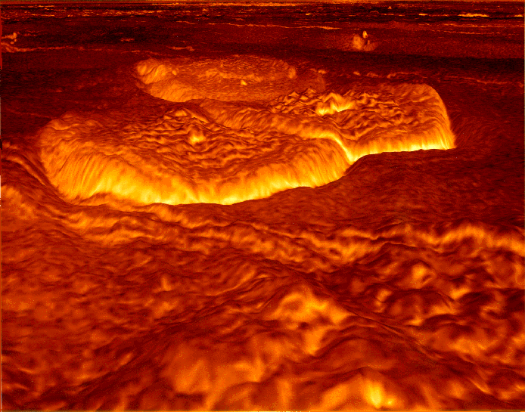
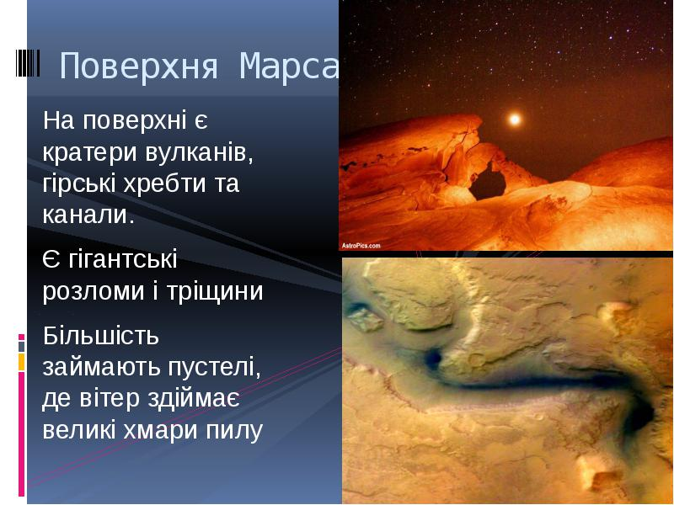
Поверхня Венери візуально схожа на справжнє пекло. По землі розтікається розпечена лава з вулканів, утворюючи величезні лавові океани. Оскільки товщина кори тонка (20 км), то це дає можливість лаві досить легко пробитися через неї. Тому виверження вулканів на Венері — часте явище. Так само планета вважається вулканічно активною планетою в Сонячній системі.

Slide 9
Венера — це друга планета від сонця і найближча планета до Землі. Відстань між Венерою і Землею варіюється від 38,13 млн. кілометрів, коли вони розташовані найближче, а максимальна відстань становить 260 700 000 кілометрів.
Геологи вважають, що колись на Венері були великі запаси води, приблизно такі ж, як і на Землі. Але вода висохла приблизно 300 мільйонів років тому, після того як збільшилася інтенсивність сонячного випромінювання.

Slide 10
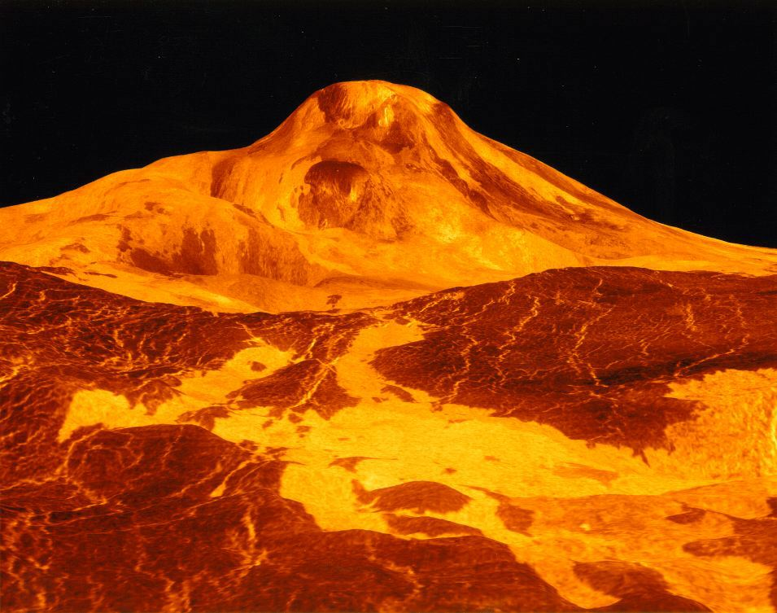
На Венері зафіксовано понад 1600 вулканів. Вулкан Максвелл — найвища гора на Венері, а також друга найвища точка в Сонячній системі (після вулкана Олімп, розташованого на Марсі). Висота вулкана становить 11 км над середнім рівнем поверхні. Її вершина вважається найхолоднішим (близько 380 ° C) і розрядженим (тиск 59 атмосфер) місцем на Венері.

Slide 11
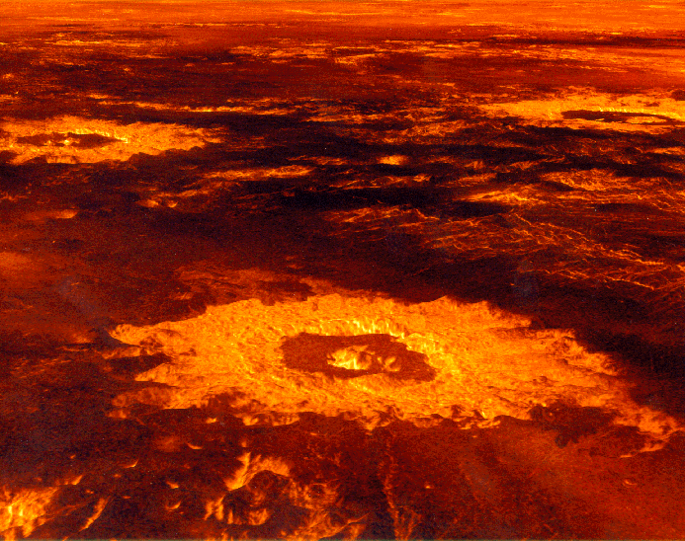
Так як Венера дуже повільно обертається навколо своєї осі, тут немає зміни пір року — вона просто постійно «смажиться» з усіх сторін.
Вчені вважають, що Венера сформувалася, в основному, після вулканічних процесів, завдяки великій кількості виверження вулканів, розливів лави, формуванню кратерів і гірських хребтів на поверхні планети.

Slide 12
Венера, найяскравіша з планет. Вона сяє настільки сильно, що в безмісячну ніч вона цілком може відкидати тінь на Землю.

Slide 13
Використана інформація
http://cikavosti.com/tsikavi-fakti-pro-veneru/

